Slide 1
Medienwandel im 21.Jahrhundert Eine Bestandsaufnahme
Die Veränderung der Mediennutzung

Slide 2
Themen
Zeitung, Fernsehen, Radio Internet
Bücher E-Books
Physische Medien (DVD´s, CD´s) VoD (Youtube, Netflix)

Slide 3
Überblick
Medienwandel
Vorteile
Gefahren
Zukunftsaussichten

Slide 4
Mediennutzung aktuell Zeitung, Fernsehen, Radio Internet

Slide 5
Mediennutzung aktuell Zeitung, Fernsehen, Radio Internet

Slide 9
Mediennutzung aktuell Bücher E-Books
E-Book Reader erschienen im Jahre 2000
Absatz
2010 2 Millionen
2015 27 Millionen
Trend auf dem Vormarsch
Gesamtumsatz auf dem Buchmarkt 5,4%

Slide 10
Mediennutzung aktuell Bücher E-Books

Slide 14
Mediennutzung aktuell Datenträgern Streaming Dienste
Physische Medien (DVD´s BD´s) | Streaming Dienste (Amazon Video, Netflix)
Sinkender Umsatz wird erwartet | Boom im Jahre 2006
Trend zugunsten Streamingdiensten | PC/Laptop und Smart TV´s
Rückgang von Videotheken | Beliebt bei der jüngeren Generation
2015: BD 28,8 Mio. DVD 71,5 Mio. | 2005 1 Mio.€ Umsatz 2015 580 Mio. € Umsatz

Slide 15
Mediennutzung aktuell Datenträgern Streaming Dienste

Slide 16
Mediennutzung aktuell Datenträgern Streaming Dienste

Slide 17
Überblick Datenträgern Streaming Dienste
Nachteile von Datenträgern
Vorteile von Streaming
Vorteile von Datenträgern
Nachteile von Streaming Diensten
Fazit und Zukunftsaussicht

Slide 18
Nachteile von Datenträgern Datenträgern Streaming Dienste
Haltbarkeit
Kapazität
Kopierschutz
Qualitätsverlust beim Kopieren

Slide 19
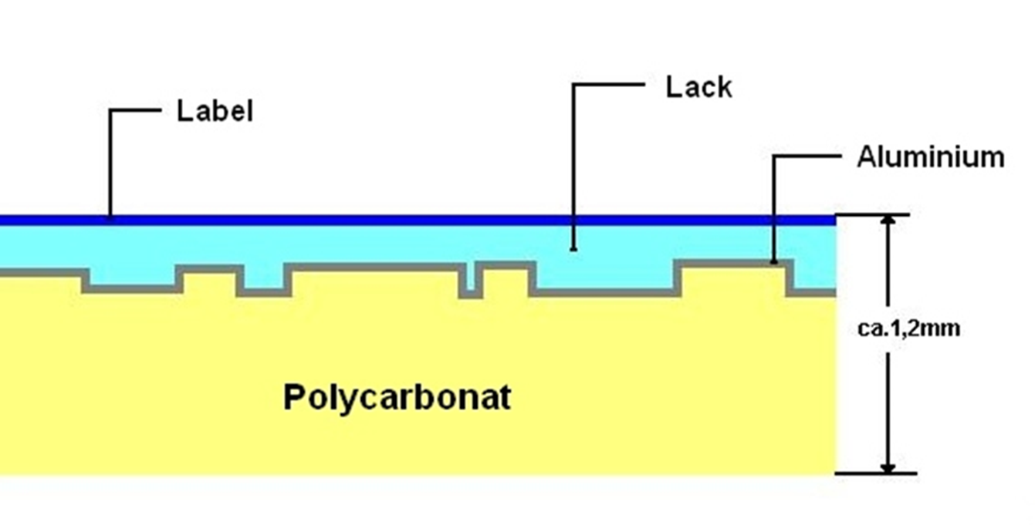
Aufbau einer CD Datenträgern Streaming Dienste

Slide 20
Nachteile von Datenträgern Datenträgern Streaming Dienste
Haltbarkeit
Kapazität
Kopierschutz
Qualitätsverlust beim Kopieren

Slide 21
Vorteile von Streaming Datenträgern Streaming Dienste
Kostengünstiger
Senkt Piraterie
Entdecken von neuer Musik, neuen Filmen
Große Auswahl
News

Slide 22
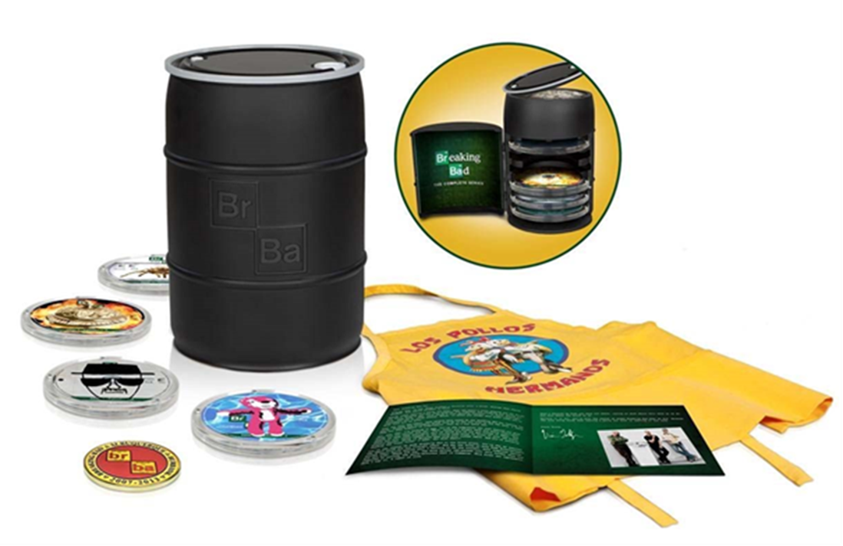
Vorteile von Datenträgern Datenträgern Streaming Dienste
Dekorativer Aspekt
Bessere Qualität
Weniger Auswahl kann auch
entspannend wirken

Slide 23
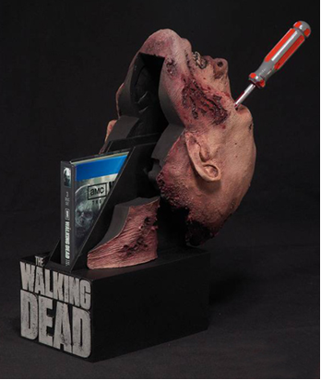
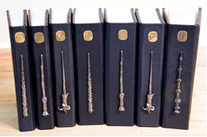
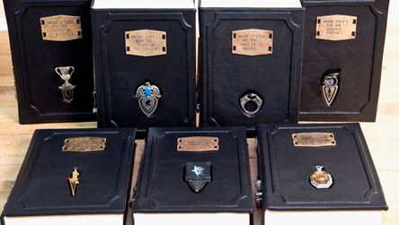
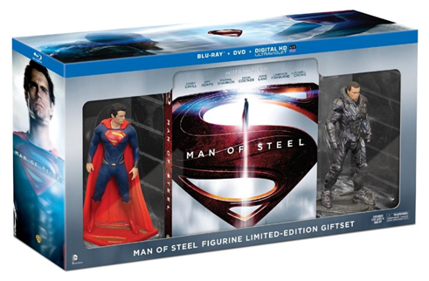
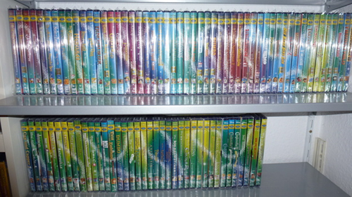

Vorteile von Datenträgern Datenträgern Streaming Dienste

Slide 24
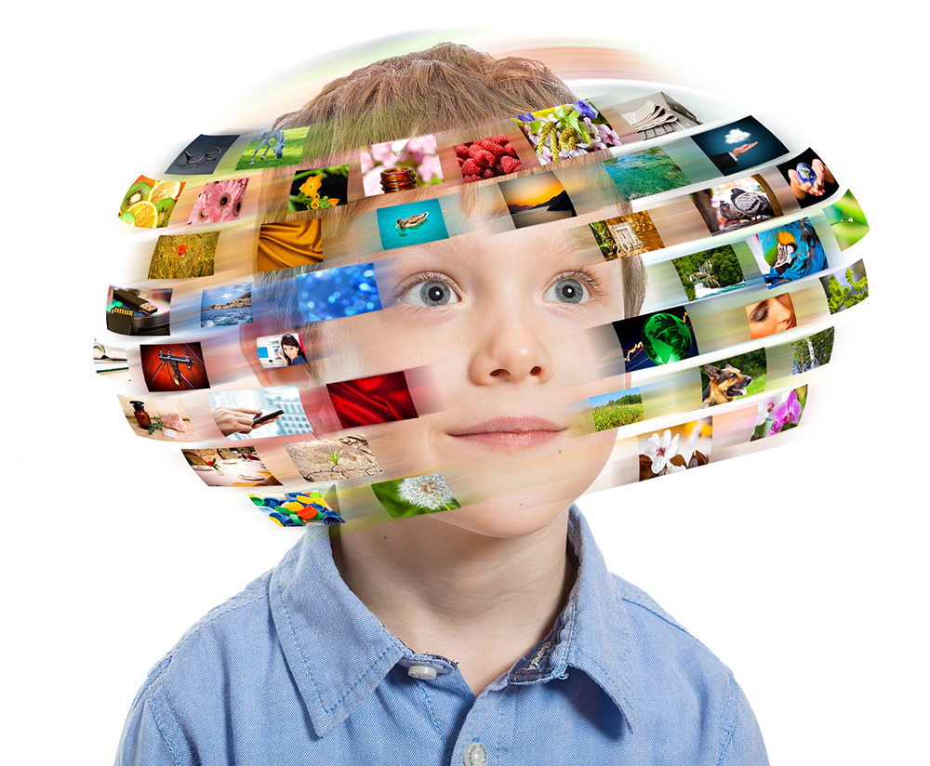
Vorteile von Datenträgern Datenträgern Streaming Dienste

Slide 25
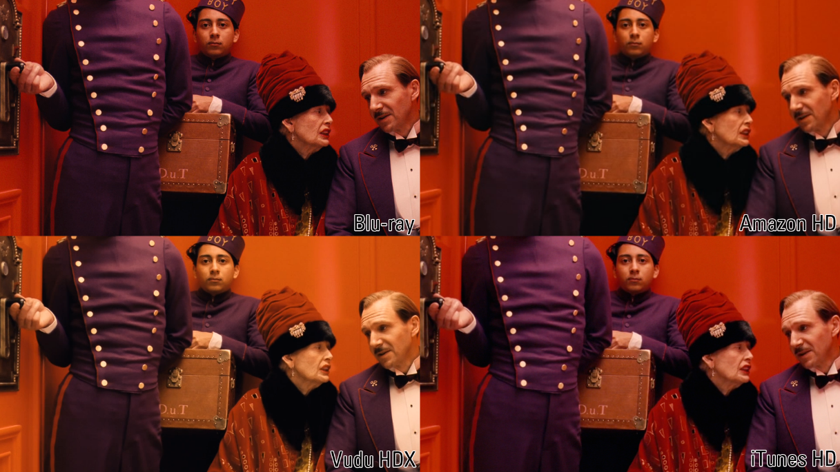
Vorteile von Datenträgern Datenträgern Streaming Dienste

Slide 26
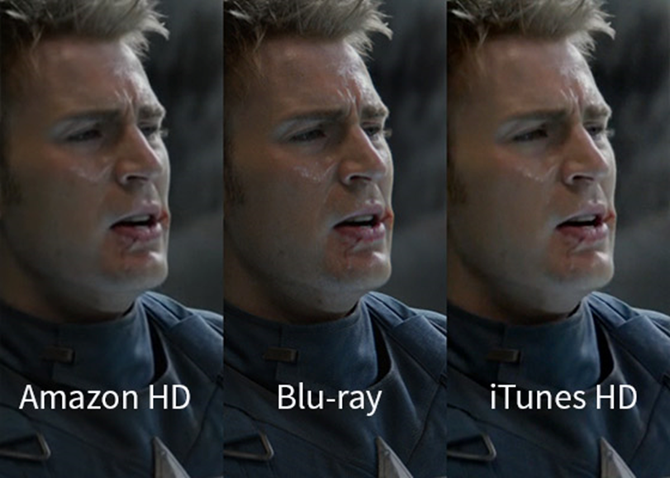
Vorteile von Datenträgern Datenträgern Streaming Dienste

Slide 27
Probleme von Streamingdiensten Datenträgern Streaming Dienste
Kunden
Bedienungs- und Anmeldekomplexität
Standortunabhängige Nutzung oft nicht möglich
Songs/Serien/Filme werden nur gemietet, man besitzt sie nicht
Musiker Boykott

Slide 28
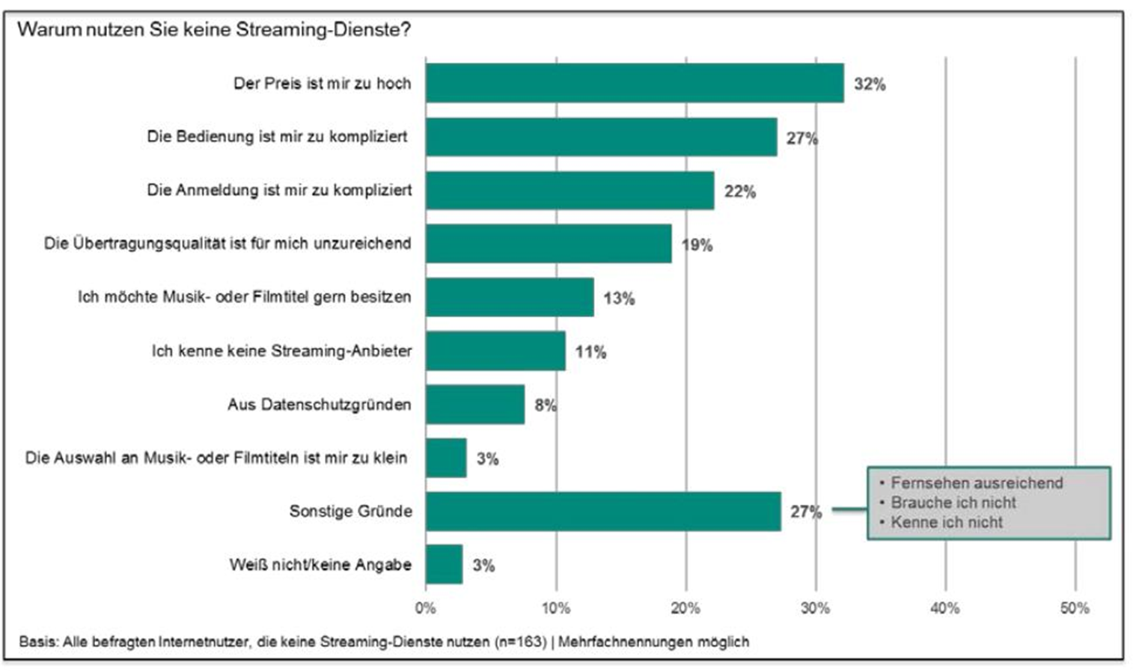
Probleme von Streamingdiensten Datenträgern Streaming Dienste

Slide 29
Probleme von Streamingdiensten Datenträgern Streaming Dienste
Das Unternehmen
Werbeeinnahmen werden sofort für neue Lizenzverträge ausgegeben
Hauptaufgabe: Marge im Gleichgewicht halten
Es sind keine großen Sprünge möglich

Slide 30
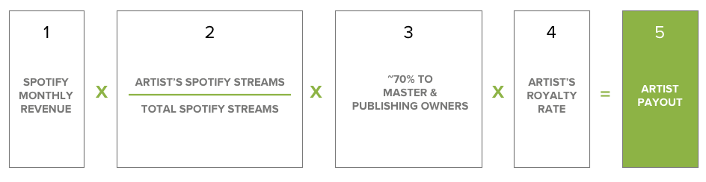
Probleme von Streamingdiensten Datenträgern Streaming Dienste
Vergütung der Künstler
Prozentualer Anteil abhängig von
Ausgehandeltem Vertrag
Klicks auf das jeweilige Werk
Erfolg der Konkurrenz

Slide 31
Fazit Datenträgern Streaming Dienste
Ähnlich wie bei Büchern
Optische Datenträger bieten Erlebnisqualität und „Verschenk“- Potential
Streams: Vielfalt, Bequemlichkeit, Service, Preis
Prognose

Slide 32
Quellen

